Slide 1
GELECEĞİ PLANLAMA
İNÖNÜ OrtaOKULU

Slide 2
GELECEĞİ PLANLAMA DENİNCE AKLINIZA NELER GELİYOR?

Slide 3
HER BAŞARILI INSANIN BIR PLANI, HER BAŞARISIZ INSANIN BIR MAZERETI VARDIR.
HENRY CLAUSEN
BUGÜN VE HER GÜN İÇİN ÇALIŞMANIZI PLANLAYIN, SONRA PLANINIZI HAREKETE GEÇİRİN.
NORMAN V. PEALE

Slide 4
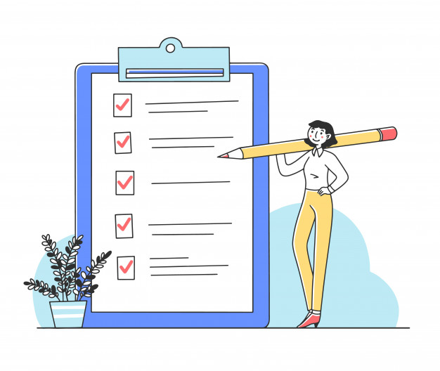
NEDEN GELECEĞİMİZİ PLANLARIZ?
GÜNLÜK, HAFTALIK VE AYLIK PLANLAR YAPMAK; ZAMANINIZI EN İYİ ŞEKİLDE DEĞERLENDİRMEK VE HEDEFLERİNİZE ULAŞABİLMEK İÇİN ÇOK ÖNEMLİDİR.

Slide 5
İYİ BİR GELECEK PLANLAMASI YAPTIĞIMIZDA;
ÖNEMLİ ŞEYLERİ ÖNCELİKLİ OLARAK HALLEDERSİNİZ.
YETİŞMEYEN İŞLER NEDENİYLE OLUŞACAK STRESİ ENGELLERSİNİZ.
KENDİNİZE OLAN GÜVENİNİZ ARTAR.
VERİMİNİZ VE DERS BAŞARINIZ ARTAR.
DERSLERDEKİ KARIŞIKLIK ORTADAN KALKAR, DÜZEN GELİR.
GELECEĞİNİZLE İLGİLİ YAPACAĞINIZ SEÇİMLERİNİZ (LİSE VE ÜNİVERSİTE TERCİHİ, MESLEK SEÇİMİ) DAHA DOĞRU VE SAĞLIKLI OLUR.

Slide 6
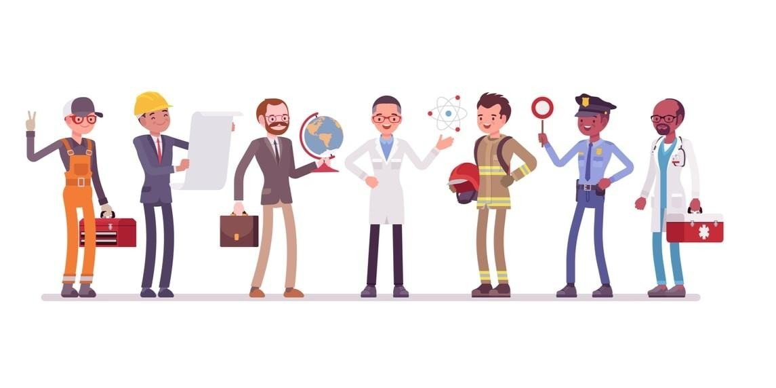
meslek
MESLEK, BİR KİMSENİN HAYATINI KAZANMAK İÇİN YAPTIĞI VE DİĞER İNSANLARA/TOPLUMA YARARLI BİR HİZMET YA DA ÜRÜN SAĞLAMAYA YÖNELİK ETKİNLİKLERDİR.

Slide 7
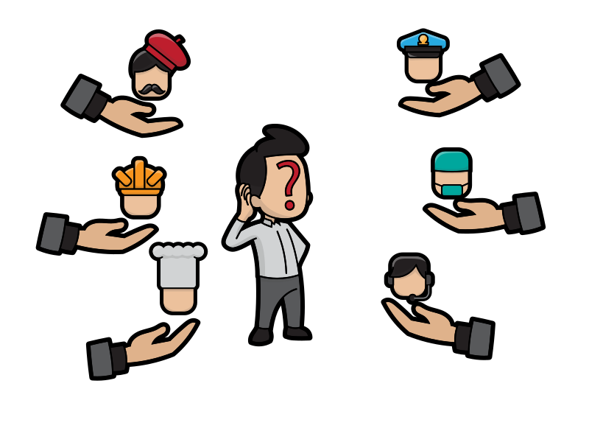
MESLEK SEÇİM SÜRECİ
meslek
KENDİNİ TANIMA
LİSE TERCİHİ
ALAN TERCİHİ (ÜNİVERSİTE)

Slide 8
SEVGİLİ ÖĞRENCİLER, SİZLER HAYATINIZA YÖN VERME SÜRECİNİN İLK BASAMAĞINDASINIZ.
ATACAĞINIZ DOĞRU ADIMLAR SONUNDA MUTLU OLACAĞINIZ BİR MESLEĞE SAHİP OLABİLMEK İÇİN KENDİ KİŞİSEL ÖZELLİKLERİNİZİ VE MESLEKLERİ TANIMANIZ GEREKİR.

Slide 9
ne yapmalısınız?
KENDİ KİŞİLİK ÖZELLİKLERİNİZE,
YETENEKLERİNİZE, İLGİLERİNİZE VE DEĞERLERİNİZE UYGUN OLAN TERCİHLER YAPMALISINIZ.

Slide 10
KİŞİLİK ÖZELLİKLERİ
MESLEK SEÇİMİ KİŞİLİĞİN BİR İFADESİDİR.
HER MESLEĞİN KENDİNE HAS GEREKTİRDİĞİ BAZI KİŞİLİK ÖZELLİKLERİ VARDIR. MESLEKLERİ İNCELEYEREK BUNLARIN SİZE UYGUN OLUP OLMADIĞINI DEĞERLENDİRMEK ÇOK ÖNEMLİDİR.
MESLEĞİMİZİ UZUN YILLAR YAPTIĞIMIZ İÇİN KİŞİLİĞİMİZE UYGUNLUĞU MESLEK SEÇİMİNİN EN ÖNEMLİ KRİTERLERİNDEN BİRİSİDİR.

Slide 11
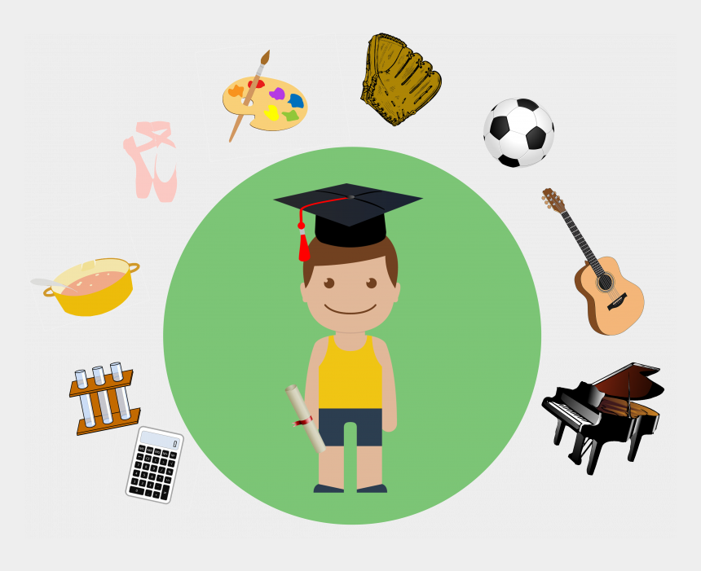
yetenek
BAŞARIYI ETKİLEYEN BİRÇOK FAKTÖR OLABİLİR. ANCAK YETENEK BU FAKTÖRLERİN EN ÖNEMLİSİDİR
YETENEKLİ OLDUĞUNUZ ALANLARDA ÇALIŞIRSANIZ DAHA BAŞARILI OLURSUNUZ.
BİR ALANDAKİ YETENEĞİNİZİ YANİ ÖĞRENME GÜCÜNÜZÜ TANIMANIZIN EN KOLAY YOLU O GÜNE KADAR HANGİ DERSLERİNİZDE DAHA BAŞARILI OLDUĞUNUZA BAKMANIZDIR.

Slide 12
İLGİ
HERHANGİ BİR ZORLAMA ALTINDA OLMADAN YA DA SİZE BİR ÖDÜL VAAT EDİLMEDİĞİ HALDE KENDİLİĞİNDEN BAZI FAALİYETLERE GİRİŞİYOR VE BUNDAN DOYUM SAĞLIYORSANIZ O TÜR FAALİYETLERE KARŞI İLGİNİZ VARDIR.
İLGİLERİNİZİ EN İYİ TANIYABİLECEK OLAN SİZLER VE AİLERİNİZDİR.
YETENEĞİNİZ VE İLGİNİZ OLDUĞU ALANLARA YÖNELDİĞİNİZDE BAŞARILI VE MUTLU OLMA İHTİMALİNİZ ARTAR.

Slide 13
DEĞERLER
GELECEKTE YAPACAK OLDUĞUNUZ MESLEĞİN SİZİ MUTLU ETMESİ VE GÜVENDE HİSSETTİRMESİ İÇİN BAZI DEĞERLERİNİN OLMASI GEREKİR.
BUNLAR; SİZE KAZANDIRDIĞI SAYGINLIK, KAZANÇ, STATÜ, VERDİĞİ GÜVEN VB. KONULARINI KAPSAR.

Slide 14
BAŞARILI OLMAK İÇİN;
GELECEK PLANLAMASI YAPIN (KISA-ORTA-UZUN VADELİ)
HEDEFLERİNİZİ BELİRLEYİN
DÜŞÜNCELERİNİZİ EYLEME DÖNÜŞTÜRMEK İÇİN ÇABA SARF EDİN
ELİNİZDEN GELENİN EN İYİSİNİ YAPMAYA ÇALIŞIN

Slide 15
TEŞEKKÜR EDERİZ

Slide 16
KAYNAKÇA
https://ceotudent.com/5-adimda-plan-yapma-ve-plan-yapmanin-faydalari
http://www.antalyaozelegitim.com/blog/psikolojik-degerlendirme-ve-danisma/meslek-secimi-ilgi-ve-yetenek.html
https://www.deviantart.com/ 09.11.2020
https://webstockreview.net/ 11.11.2020
https://www.freepik.com/premium-vector/woman-ticking-off-tasks-checklist-illustration_7661023.htm 11.11.2020

